Slide 1
Acte des Apôtres.
1,1-2,13.

Slide 2
Introduction.

Slide 3
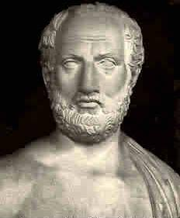
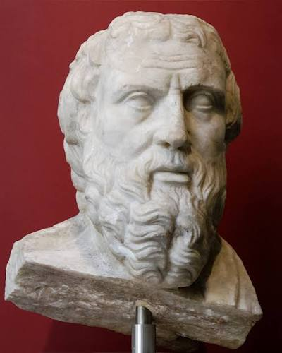
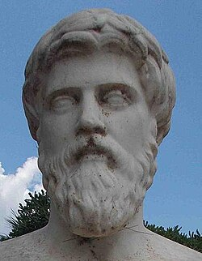
Qui est Luc ?
Luc considéré comme un compagnon de Paul, écrit en 80-90, alors que judaïsme et christianisme sont séparés, et que Paul est mort depuis 64/67. On lui attribue rapidement un évangile et les Actes, constituant sans doute, à l’origine un seul ouvrage.
  Col, 4,14. « Vous avez les salutations de Luc, le cher médecin... »
  Des sections dans les Actes, écrites en « nous », Luc apparaissant comme compagnon de voyage de Paul.
  Irénée (IIème siècle). « Luc, compagnon de Paul a consigné dans un livre l’évangile que Paul prêchait... » (Contre les Hérésies). C’est Irénée qui donne le titre d’Actes.
Thucydide.
Luc maîtrise la cuture grecque, la rhétorique et les Ecritures juives. Fait-il partie des hellénistes ?
Luc est un grand voyageur et fait montre d’une connaissance remarquable de la géographie de l’empire et de son organisation politique.
Luc fait œuvre d’historien, un genre littéraire installé en Grèce depuis Thucydide et Hérodote(5ème siècle av JC). Il est le contemporain de Flavius Joseph, auteur des antiquités juives et de la guerre des juifs. Les historiens s’intéressent aux exploits militaires et à leurs héros. Luc est le premier à faire l’histoire d’un mouvement religieux, et donc, à faire le portrait de héros de la foi, avec un parallèle régulier entre Pierre et Paul, dans la ligne des Vies parallèles de Plutarque. (44-125)
Mais son histoire a une visée apologétique : il s’agit d’une lecture croyante dans la ligne du Deutéronome ou des livres des Chroniques. Il décrit régulièrement l’expansion de l’Eglise dans des « sommaires »
Hérodote.
Plutarque.

Slide 4
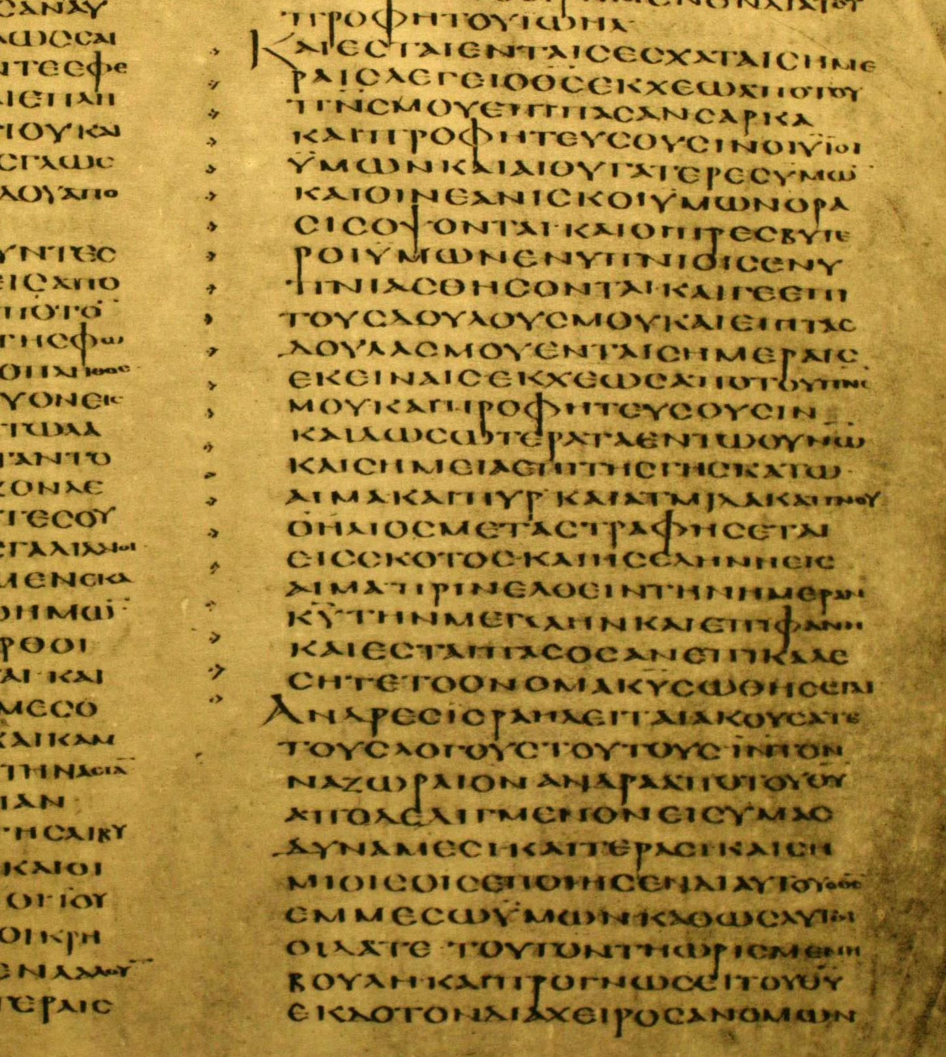
Les sources de Luc :
  Des souvenirs personnels ? Notes de voyage ? Carnet de route ?
  Des traditions locales, dans les diverses ville traversées par Paul ?
  Des archives écrites, côté juif (comme la lettre suivant le concile de Jérusalem), ou côté romain (comme le rapport de Festus lors du transfert de Paul à Rome)
Les manuscrits les plus anciens :
  Un texte alexandrin du IIIème siècle, dit « oriental ».
  Un texte occidental un peu plus long.
  Evangile et Actes sans doute solidaires à l’origine, puis séparé lorsque le canon des Ecritures a regroupé les quatre évangiles. Les Actes ont peut-être été moins protégés que les évangiles, d’où la rareté des manuscrits anciens.
    Un texte court plus récent parce qu’abrégé ?
    Un texte long plus récent, parce que glosé ?
Quelques mystères pour les exégètes :
  Luc ne cite jamais les Lettres de Paul, qui pourtant, devaient continuer de circuler à son époque.
  Luc, plus que les Lettres de Paul, insiste sur la continuité théologique entre Israël et le christianisme.
    Paul, dans les diverses villes où il arrive, ne cesse de s’adresser aux juifs, à la synagogue.
    Paul affirme sans cesse sa fidélité à la Loi, qu’il aborde différemment dans ses Lettres.
    Les Lettres insistent beaucoup sur la croix, tandis que dans les Actes, la résistance des juifs et de certains païens, comme à Athènes, concerne la résurrection.

Slide 5
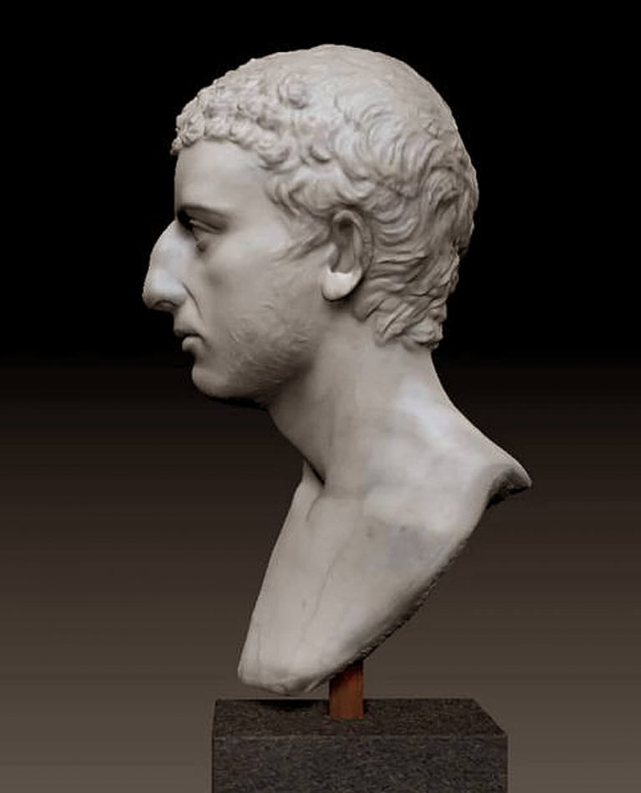
Deux prologues.
Une pratique de la dédicace commune dans l’antiquité.
Voir Flavius Joseph, contre Apion.
« Dans mon histoire des antiquités, très excellent Epaphrodite, j’ai, semble-t-il, suffisamment rendu compte (...) de la très grande ancienneté de notre race juive. Puisque néanmoins je constate qu’un nombre important de personnes porte le discrédit sur mes affirmations, je considère comme un devoir de consacrer un bref traité à la question (...) pour instruire tous ceux qui désirent connaître l’ancienneté de notre race. A l’appui de mes affirmations, je propose d’appeler les écrivains qui, selon le jugement des grecs, sont les autorités les plus compétentes concernant l’histoire ancienne. »

Slide 6
Prologue de l’Evangile.
Luc, 1, 1-4.
01 BEAUCOUP ONT ENTREPRIS de composer un récit des événements qui se sont accomplis parmi nous,
02 d’après ce que nous ont transmis ceux qui, dès le commencement, furent témoins oculaires et serviteurs de la Parole.
03 C’est pourquoi j’ai décidé, moi aussi, après avoir recueilli avec précision des informations concernant tout ce qui s’est passé depuis le début, d’écrire pour toi, excellent Théophile, un exposé suivi,
04 afin que tu te rendes bien compte de la solidité des enseignements que tu as entendus.
Théophile, un personnage précis, un mécène ayant financé la publication du manuscrit, ou un nom symbolique : « qui aime Dieu. »
Sources : témoins oculaires (Marc, loggia de la source Q...), récits au sein de la communauté. Luc, 3ème génération.
Une méthode : un récit construit à partir d’informations ; Luc fait œuvre d’historien.
Dessein d’éclairer Théophile qui a été initié mais a besoin d’être conforté. Luc fait donc œuvre de catéchète.

Slide 7
Prologue des Actes..
Actes, 1, 1-3.
01 CHER THEOPHILE, dans mon premier livre, j’ai parlé de tout ce que Jésus a fait et enseigné, depuis le moment où il commença,
02 jusqu’au jour où il fut enlevé au ciel, après avoir, par l’Esprit Saint, donné ses instructions aux Apôtres qu’il avait choisis.
03 C’est à eux qu’il s’est présenté vivant après sa Passion ; il leur en a donné bien des preuves, puisque, pendant quarante jours, il leur est apparu et leur a parlé du royaume de Dieu.
04. Au cours d’un repas qu’il prenait avec eux, il leur donna l’ordre de ne pas quitter Jérusalem, mais d’y attendre que s’accomplisse la promesse du Père. Il déclara : « Cette promesse, vous l’avez entendue de ma bouche :
05 alors que Jean a baptisé avec l’eau, vous, c’est dans l’Esprit Saint que vous serez baptisés d’ici peu de jours. »
Même destinataire, et présentation de deux livres. Ce que Jésus a fait et enseigné. Luc insiste sur l’agir.
Résumé chronologique de l’évangile, de la vie terrestre du Christ, jusqu’à l’ascension.
Insistances sur les apôtres : cette seconde partie de l’œuvre de Luc va se centrer sur les apôtres. « Je crois en l’Eglise apostolique ».
Insistance sur les apparitions du Ressuscité, qui sera le point focal de l’enseignement de Paul.
Annonce de la Pentecôte à Jérusalem, début des Actes et réalisation de l’annonce faite par le Baptiste au début de l’évangile. Les Actes des Apôtres sont aussi les Actes de l’Esprit. (57 mentions dans le texte).

Slide 8
Deux récits de l’Ascension.
47. »Ainsi est-il écrit que le Christ souffrirait et ressusciterait d’entre les morts le troisième jour et qu’en son Nom le repentir en vue de la rémission des péchés serait proclamé à toutes les nations, à commencer par Jérusalem.
48 À vous d’en être les témoins.
49 Et moi, je vais envoyer sur vous ce que mon Père a promis. Quant à vous, demeurez dans la ville jusqu’à ce que vous soyez revêtus d’une puissance venue d’en haut.
50 Puis Jésus les emmena au dehors, jusque vers Béthanie ; et, levant les mains, il les bénit.
51 Or, tandis qu’il les bénissait, il se sépara d’eux et il était emporté au ciel.
52 Ils se prosternèrent devant lui, puis ils retournèrent à Jérusalem, en grande joie.
53 Et ils étaient sans cesse dans le Temple à bénir Dieu.
06 Ainsi réunis, les Apôtres l’interrogeaient : « Seigneur, est-ce maintenant le temps où tu vas rétablir le royaume pour Israël ? »
07 Jésus leur répondit : « Il ne vous appartient pas de connaître les temps et les moments que le Père a fixés de sa propre autorité.
08 Mais vous allez recevoir une force quand le Saint-Esprit viendra sur vous ; vous serez alors mes témoins à Jérusalem, dans toute la Judée et la Samarie, et jusqu’aux extrémités de la terre. »
09 Après ces paroles, tandis que les Apôtres le regardaient, il s’éleva, et une nuée vint le soustraire à leurs yeux.
10 Et comme ils fixaient encore le ciel où Jésus s’en allait, voici que, devant eux, se tenaient deux hommes en vêtements blancs,
11 qui leur dirent : « Galiléens, pourquoi restez-vous là à regarder vers le ciel ? Ce Jésus qui a été enlevé au ciel d’auprès de vous, viendra de la même manière que vous l’avez vu s’en aller vers le ciel. »
12 Alors, ils retournèrent à Jérusalem depuis le lieu-dit « mont des Oliviers » qui en est proche, – la distance de marche ne dépasse pas ce qui est permis le jour du sabbat.
13 À leur arrivée, ils montèrent dans la chambre haute où ils se tenaient habituellement ; c’était Pierre, Jean, Jacques et André, Philippe et Thomas, Barthélemy et Matthieu, Jacques fils d’Alphée, Simon le Zélote, et Jude fils de Jacques.
14 Tous, d’un même cœur, étaient assidus à la prière, avec des femmes, avec Marie la mère de Jésus, et avec ses frères.

Slide 9
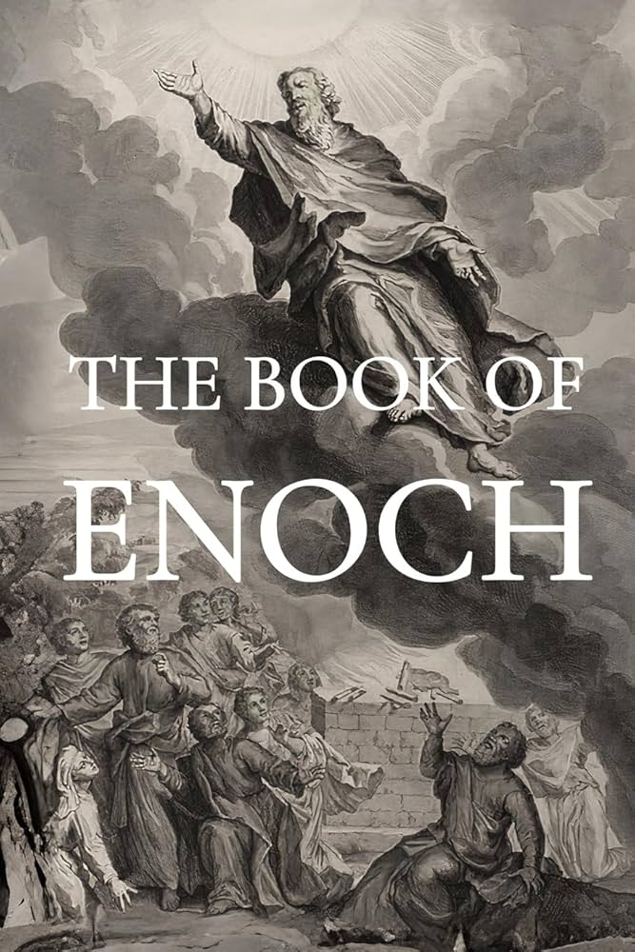
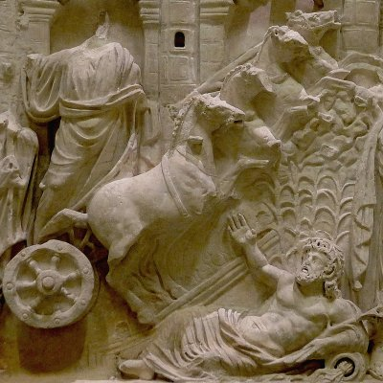
Le terme d’Ascension ne figure pas chez Luc.
Deux récits dans l’Ancien testament où un personnage est « enlevé »
  Hénoch, dans la généalogie de Noé. L’enlèvement est simplement mentionné. : « Hénoch vécut en tout trois cent soixante-cinq ans. Il avait marché avec Dieu, puis il disparut car Dieu l’avait enlevé. » (Gn, 5,24)
« Hénoch plut au Seigneur et fut transféré : c’est un exemple de conversion pour les générations...Nul n’a été créé pareil à Hénoch car il fut, lui, emporté de la terre. » (Si, 44,16- 44,19)
Elie, : « Élie dit à Élisée : « Dis-moi ce que tu veux que je fasse pour toi avant d’être enlevé loin de toi. » Élisée répondit : « Que je reçoive une double part de l’esprit que tu as reçu ! » Élie reprit : « Tu demandes quelque chose de difficile : tu l’obtiendras si tu me vois lorsque je serai enlevé loin de toi. Sinon, tu ne l’obtiendras pas. »
Ils étaient en train de marcher tout en parlant lorsqu’un char de feu, avec des chevaux de feu, les sépara. Alors, Élie monta au ciel dans un ouragan. (...) »
(2R, 9-10)
« Elie, pour avoir brûlé du zèle de la Loi, fut enlevé au ciel. » (1M, 2,58)
Ni Hénoch, ni Elie ne sont passés par la mort avent d’être enlevés...
L’association, pour Jésus, de la résurrection et de l’ascension soulignent que la résurrection n’est pas une réanimation, mais l’association à la puissance divine.
Le souvenir d’Elie relève de la typologie : Elie, l’une des deux figures de la Transfiguration, est une préfiguration du Christ. Elisée qui a reçu l’esprit d’Elie, pourra accomplir les mêmes gestes prophétiques qu’Elie, comme les apôtres, après avoir reçu l’esprit pourront reproduire les gestes du Christ : enseignement, guérisons, résurrections...

Slide 10
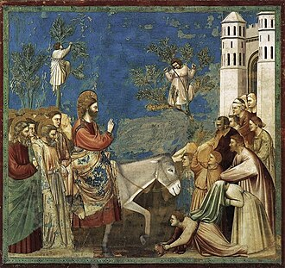
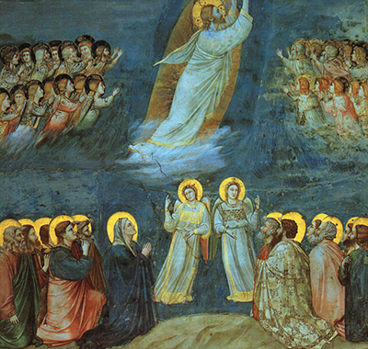
Deux récits, avec des différences :
  Spatiales : dans l’évangile, on va de Béthanie au Temple. Le récit de la Passion commence à Béthanie, avant l’entrée triomphale à Jérusalem, l’ascension à Béthanie étant alors une sortie triomphale. Dans les Actes on va du Mont des Oliviers à la chambre haute. La chambre haute est le lieu de la Cène, institution de l’eucharistie et du sacerdoce. Elle est lieu de prière dans la communion. Et elle se réunit autour de Marie. Elle est le lieu de la manifestation de l’Esprit.
  Temporelles. L’évangile « condense » les apparitions et l’ascension en une seule journée. La condensation en une seule journée souligne l’unité, en Jésus de la glorification, par la résurrection et l’ascension. Dans les Actes, l’ascension survient après quarante jours (origine du calendrier liturgique : ascension 40 jours après Pâques), écho à des événements bibliques :
    Dans la Bible, le nombre de 40 désigne le temps d’une révélation, le temps d’une maturation, d’une gestation :
    Moïse au Sinaï : « Moïse entra dans la nuée et gravit la montagne. Moïse resta sur la montagne quarante jours et quarante nuits. » (Ex, 24,18)
    Elie qui marche quarante jours, avant la révélation de Dieu dans la brise : « Élie se leva, mangea et but. Puis, fortifié par cette nourriture, il marcha quarante jours et quarante nuits jusqu’à l’Horeb, la montagne de Dieu. » (1R, 19,8)
    Les 40 jours de Jésus au désert après le baptême.
Ces quarante jours sont, finalement, le temps de la maturation des apôtres vers leur mission.

Slide 11
Des mentions propres aux Actes.
  L’interrogation des apôtres sur le rétablissement du Royaume pour Israël...Toujours, donc, pour les apôtres la difficulté d’appréhender la mission du Christ et la volonté du Père. (Voir les compagnons d’Emmaüs). Les apôtres se situent dans une perspective historique, le chronos, quand le Christ va opposer une perspective eschatologique, le moment venu, favorable, le kairos.
« A vous d’en être les témoins » / « vous serez alors mes témoins ». : le témoignage ne concerne pas seulement des événements, mais une personne avec laquelle on se tient en relation.
« à Jérusalem, dans toute la Judée et la Samarie, et jusqu’aux extrémités de la terre. ». Le champ de la mission est précisé et donne ainsi le plan des Actes :
  A Jérusalem : 1-7.
  En Judée et Samarie, 7-12.
  Les missions jusqu’aux extrémités de la terre, 12-28.
« deux hommes en vêtements blancs », écho de la Transfiguration : Pierre souhaitait rester sur la montagne, mais ils doivent en descendre / les anges invitent les apôtres à ne pas restés fixés sur le ciel. Echo aussi du tombeau vide : « Pourquoi cherchez-vous le vivant parmi les morts. ». Les apôtres sont envoyés vers le monde des vivants.
Liste des apôtres semblables à Lc, 6,14, avec une réorganisation : Pierre Jacques et Jean sont cités en premier. (Apôtres présents à la Transfiguration, lors de la résurrection de la fille de Jaïre) puis mention des femmes toujours importantes chez Luc et dernière mention de Marie, présente au début des Actes, comme de l’évangile de Luc.

Slide 12
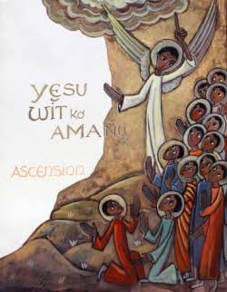
Deux récits, où il ne s’agit pas de chercher l’exactitude historique, mais la portée théologique :
  La glorification du Seigneur.
  La mission donnée aux apôtres dans le nouveau temps qui s’ouvre, les apôtres agissant comme récepteurs de la puissance de l’Esprit Saint L’Esprit Saint inaugurait l’évangile de Luc avec l’Annonciation ouvrant les récits de l’enfance et le discours de Jésus à la synagogue de Nazareth, ouvrant sa vie publique.
  Ces deux récits ont amené certains à mettre en doute l’unité d’auteur de l’Evangile et des Actes. Mais les différences sont surtout liées au schéma narratif.
  « L’évangile se termine par une référence implicite à l’Ascension tandis que les Actes s’ouvrent sur une description très explicite (...) cela relève de raisons littéraires mises au service de l’ensemble du projet narratif de Luc. La façon dont il a enchaîné ses deux récits plaide fortement en faveur de l’unité de composition de l’ensemble. » (Odile Flichy)
Deux ouvrages complémentaires au plan parallèle.
L’œuvre de Luc est histoire de salut. (Salut et sauveur apparaissent 27 fois dans chacun des livres de Luc, pour 16 fois chez Matthieu et 8 fois chez Jean). Cette œuvre de salut est présentée en articulant le temps de Jésus et le temps de l’église.
Le parallélisme manifeste que le Seigneur poursuit son œuvre à travers l’œuvre des apôtres.

Slide 13
Actes des Apôtres.
Prologue (1, 1-11)
Adresse à Théophile.
Jésus annonce la mission des apôtres et se sépare d’eux. (Ascension)
Récits introductifs. (1, 12-2,41)
Annonciation / naissance de l’Église. (Pentecôte)
Prédication de Pierre : conversion, rémission des péchés, baptême.
La pratique libératrice des apôtres. (2,42-5,42)
Avec la puissance de l’Esprit, les apôtres prêchent, enseignent et guérissent.
Ils suscitent l’opposition des chefs juifs.
Le salut exposé dans toutes ses dimensions. (6,1-15,35)
De la critique radicale du judaïsme (Etienne) à la prise de conscience de l’universalisme du salut. (Pierre et Corneille)
Paul et Barnabé justifient le passage aux païens par Is 49,6.
Évangile de Luc.
Prologue (I, 1-4).
Adresse à Théophile.
Récits introductifs. (1,5-4,13)
Annonciation / naissance de Jean et Jésus
Syméon annonce la révélation aux nations. (Is, 49,6)
Prédication de Jean : baptême, conversion, rémission des péchés.
La pratique libératrice de Jésus. (4,14-9,50)
Dans la puissance de l’esprit, Jésus prêche, enseigne et guérit.
Il suscite l’opposition des scribes et des pharisiens.
Le salut exposé dans toutes ses dimensions. (9,51-19,28)
Dialogues, discours, paraboles traitent les divers aspects de la notion de salut.
Il est offert aux pauvres et aux exclus, et promis aux païens.

Slide 14
Évangile de Luc.
L’accomplissement du salut. (19,29-24,46)
L’affrontement final entre Jésus et les chefs juifs.
Il comparaît devant le sanhédrin et le Gouverneur romain.
Sa mort et sa résurrection.
Épilogue. (24,47-53)
Jésus annonce aux apôtres leur mission : prêcher la conversion et la rémission des péchés à toutes les nations.
Il se sépare d’eux. (Ascension)
Actes des Apôtres.
L’accomplissement du salut. (15,36-28,15)
La mission paulinienne dans le monde gréco-romain.
Affrontement de Paul avec les autorités juives.
Il comparaît devant le Sanhédrin et les gouverneurs.
Épilogue. (28,16-31)
Paul à Rome adresse un ultime appel aux Juifs et déclare le salut de Dieu envoyé aux nations.
Ch L’Eplattenier, in la Bible et sa culture, Quesnel et Gruson.

Slide 15
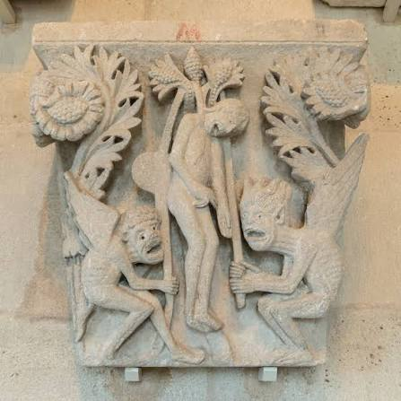
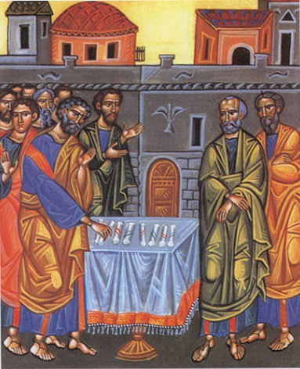
Le remplacement de Judas. (1, 15-26)
Une église en croissance, comme le rappellent régulièrement les sommaires.
Pierre prend l’initiative. Avec Luc, le ministère pétrinien est en place dès l’origine de l’Eglise.
Le texte rapporte la fin de Judas, qu’avait déjà évoqué Matthieu (27, 3-9), même si les circonstances de la mort sont différentes. (Pendaison, chute). Pierre se réfère à deux psaumes , le 69/68 et le 109/110, qui est constamment la clef d’interprétation des événements. Et Luc recourt à l’étymologie pour désigner le lieu, devenu un cimetière, Hakeldamach, « le champ du sang ». Jésus ouvre à la vie. Le trahir, ne pas lui être fidèle conduit à la mort.
Discernement autour d’un « de ces hommes qui nous ont accompagnés tout le temps que le Seigneur Jésus a vécu au milieu de nous, en commençant au baptême de Jean jusqu’au jour où il nous fut enlevé » pour être « avec nous témoin de sa résurrection. ». C’est la définition de l’apôtre. En ce sens ni Etienne, ni Paul ne sont apôtres...même si Paul se donne ce titre.
Le choix s’opère par la prière et le tirage au sort, une pratique qui ne sera plus usitée après la Pentecôte puisque le discernement se vivra dans la mouvance de l’Esprit.
Matthias est choisi, mais n’apparaît jamais dans les Actes. Lorsqu’on représente le collège des douze, le douzième est généralement Paul...
Avec l’institution des sept, c’est la seule occurrence dans les Actes de l’organisation de l’Eglise qui apparaît plutôt dans les lettres de Paul. (Place des anciens, de l’épiscope...). A la mort de Jacques, il n’est plus question de remplacement. Au début des Actes, nous sommes dans la stricte continuité de l’évangile, puis la vie de l’Eglise amènera d’autres choix.

Slide 16
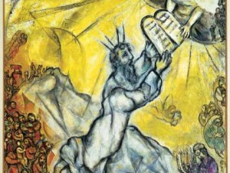
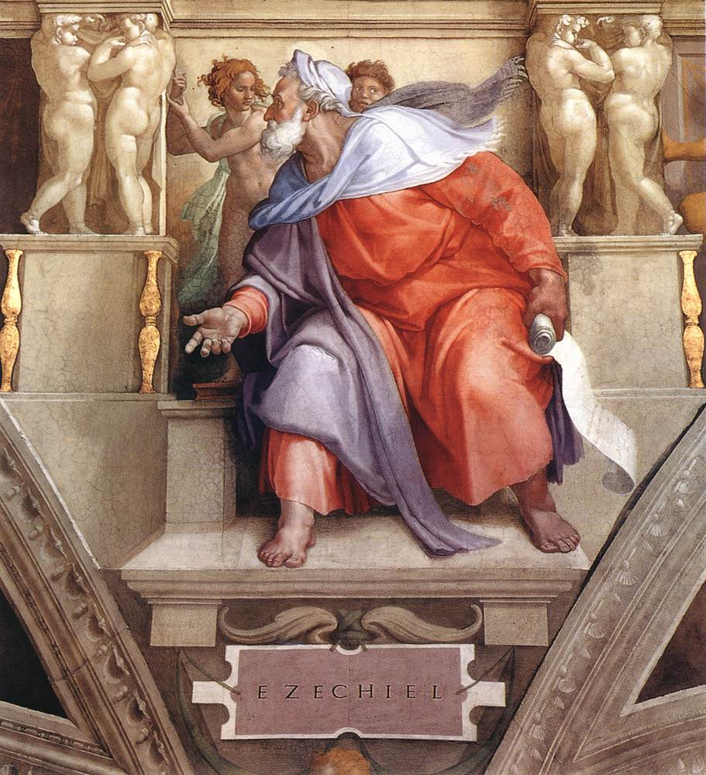
La Pentecôte (2, 1-13). De la Pentecôte juive à la Pentecôte chrétienne
La Pentecôte, fête juive sept semaines après Pâques. (Fête de Shavouot, semaine), dont le sens a évolué au fil de l’histoire :
  A la date de la fête cananéenne célébrant le printemps, fête des récoltes de reconnaissance du Créateur.
  Fête de l’alliance conclue avec Noé (Gn, 9). La fête conjugue alors la reconnaissance de Dieu Créateur et de Dieu agissant dans l’histoire.
  Fête du don de la Torah au Sinaï.
  Cette fête donne lieu à l’un des trois pèlerinages annuels (Pessah, fête des tentes, Shavouot). C’est l’occasion de la convergence des juifs de la diaspora vers Jérusalem, diaspora liée à l’exil après les invasions de l’Assyrie, puis de Babylone.
La Pentecôte chrétienne, don de l’Esprit, est la fête de la Nouvelle Alliance annoncée par les prophètes.
« Voici venir des jours – oracle du Seigneur –, où je conclurai avec la maison d’Israël et avec la maison de Juda une alliance nouvelle.
Ce ne sera pas comme l’Alliance que j’ai conclue avec leurs pères, le jour où je les ai pris par la main pour les faire sortir du pays d’Égypte : mon alliance, c’est eux qui l’ont rompue, alors que moi, j’étais leur maître – oracle du Seigneur.
Mais voici quelle sera l’Alliance que je conclurai avec la maison d’Israël quand ces jours-là seront passés – oracle du Seigneur. Je mettrai ma Loi au plus profond d’eux-mêmes ; je l’inscrirai sur leur cœur. Je serai leur Dieu, et ils seront mon peuple. » (Jr, 31, 31-34)
« Je vous donnerai un cœur neuf et je mettrai en vous un esprit neuf : j’enlèverai de votre corps le cœur de pierre et je vous donnerai un cœur de chair. Je mettrai en vous mon propre esprit, je vous ferai marcher selon mes lois, garder et pratiquer mes coutumes (...) vous serez mon peuple et je serai votre Dieu. » (Ez, 36, 26.28)
La fête chrétienne de la Pentecôte n’est célébrée qu’à partir du IVème siècle.

Slide 17
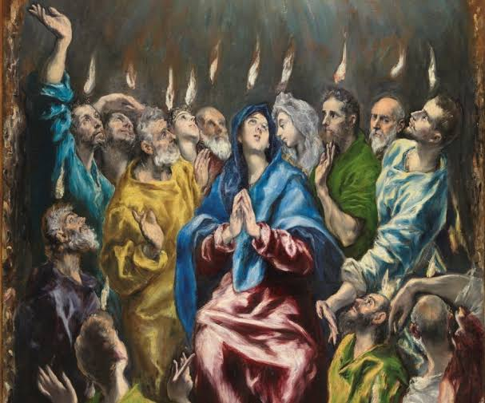
La Pentecôte (2, 1-13). Une théophanie.
On a affaire à une théophanie, comme quand Moïse monte au Sinaï, avec les signes du vent et du feu.
Les rabbins aimaient dire que les commandements avaient été gravés sur les tables de la Loi par des lampes de feu. « La Parole du Seigneur prononça toute la magnificence de ces commandements en disant ; le premier commandement, lorsqu’il sortait de la bouche du Saint – béni soit son nom- c’était comme des étincelles, des éclairs et des lampes de feu, une lampe de feu à sa droite, et une lampe de feu à sa gauche. Il volait et filait dans l’air des cieux. Tout Israël le voyait et avait peur à cause de lui. Puis il revenait et se gravait sur les deux tables de l’alliance. » (Commentaire du targoum, ex 20. Les targoums sont des traductions de la Bible hébraïque, avec des commentaires.)
L’image des langues de feu est signifiante. L’Esprit se manifeste à travers les effets qu’il aura, celui de parler « en langues ». Et ces langues sont de feu, conformément à l’annonce du Baptiste : « Lui vous baptisera dans l’esprit saint et le feu. » (Lc, 3, 16).
L’Esprit est unique, mais se partage à chacun, qui reçoit un charisme. L’Église est une communion construite dans la singularité de chacun.

Slide 18
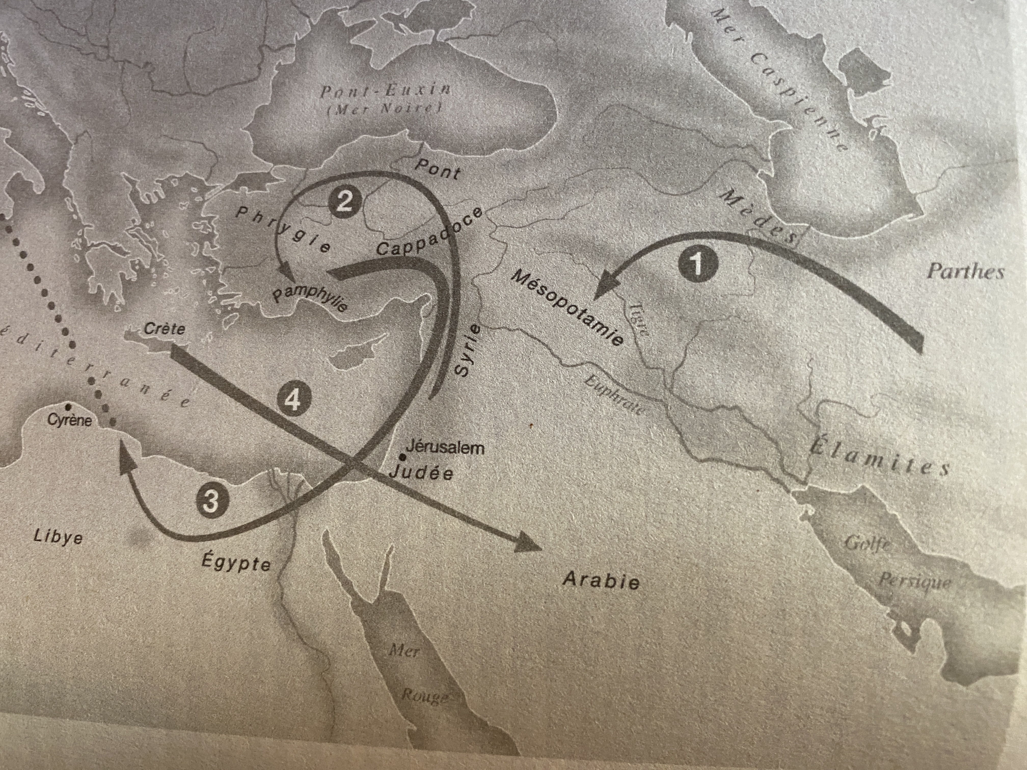
La Pentecôte (2, 1-13). Don de l’Esprit « mondialisé ».
Quatre peuples : Parthes (successeurs des Perses), Mèdes, Elamites et habitants de la Mésopotamie.
Quatre provinces romaines : Judée crée en 6 ap JC, La Cappadoce et le Pont, devenues provinces après la conquête de Pompée en 62 av JC, l’Asie devenue province sous Auguste.
Quatre régions : la Phrygie, la Pamphylie, l’Egypte et la Lybie.
Une mention isolée, « Romains en séjour »
Deux « couples », en catégorie religieuse (Juifs et prosélytes) et ethnique (Crétois et arabes)
Partie orientale de l’empire.
Juifs et prosélytes, une « mondialisation » exclusivement juive jusqu’au baptême de Corneille.

Slide 19
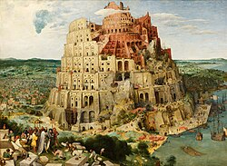
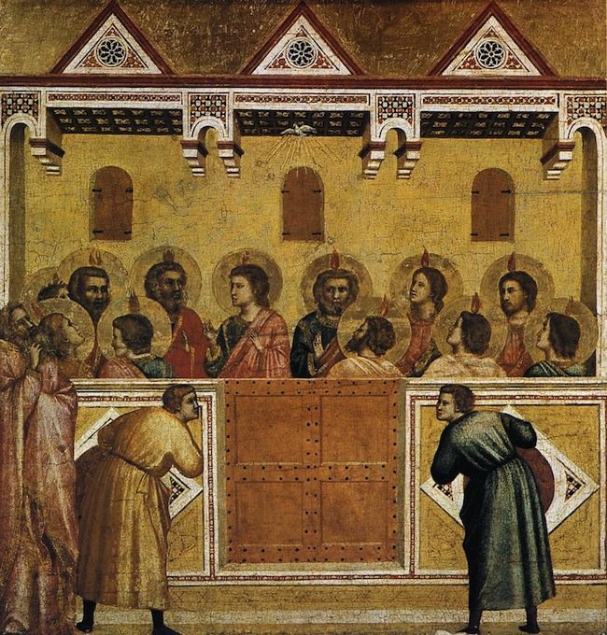
La Pentecôte (2, 1-13). Un « anti-Babel ».
A ces apôtres envoyés vers les extrémités de la terre, est donnée la capacité d’être compris dans la diversité des langues, des nations et des cultures. L’évangile n’est pas une parole monolithique, totalitaire comme à Babel...L’évangile sera proclamé dans des langues diverses, où une communion sera possible. A Babel, la confusion des langues empêchait de se comprendre. « Chacun n’entendait plus la langue du voisin. » (Gn, 11,7). A la pentecôte, « chacun entendait dans sa propre langue. ».
La Pentecôte est souvent lue comme le contre-point de Babel (Gn, 11, 1-9), dès les Pères de l’Église. « L’Esprit saint vole vers eux sous la figure de langues de feu, afin de ramener l’unité sur la terre livrée à la division. » (St Jean Chrysostome). A Babel, la pluralité des langues est un frein opposé à l’idéologie totalitaire qui voulait plier l’humanité à une pensée unique. L’Esprit ne restaure pas une langue unique, mais offre de parler au sein de l’humanité toutes les langues.
« Pentecôte appelle à discerner l’unité d’une même Parole dans l’irréductibilité des langues. L’événement ne fonde pas une communication fusionnelle, mais avance une promesse : l’Esprit peut transcender toute culture, ou plutôt habiter toute culture pour faire entendre les merveilles de Dieu. Pour le dire autrement : l’Esprit de Pentecôte fonde l’Église comme une communauté diverse où la communication universelle est un don. » (Daniel Marguerat)

